Slide 1
Week 3/Session 4
Bumbu dan bahan - bahan khas Indonesia
Indonesian Cuisine

Slide 2
Learning Objectives
Setelah mempelajari materi ini mahasiswa diharapkan dapat menjelaskan tentang:
LO1: Mahasiswa dapat mengindentifikasi peralatan tradisional dan bumbu yang dipakai.
LO2: Dapat mengaplikasikan memasak makanan tradisional Indonesia dan macam macam hidangan khas Indonesia.

Slide 3
Fungsi dari rempah dan bumbu Indonesia
Memberi rasa
Membantu Pencernaan
Menghilangkan bau yang timbul dari makanan
Memberi aroma
Sebagai Bahan Pengawet

Slide 4
Klasifikasi Bumbu
Bumbu Basah
Bumbu Kering
Penambah Rasa

Slide 5
BUMBU BASAH
Akar
Umbi
Batang
Daun
Buah
Biji
Bunga

Slide 6
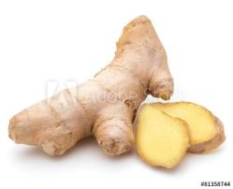
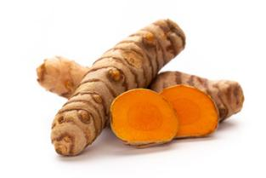
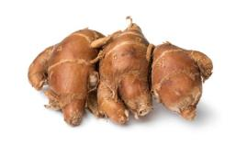

AKAR
JAHE
Kunyit
Kencur
Lengkuas

Slide 7
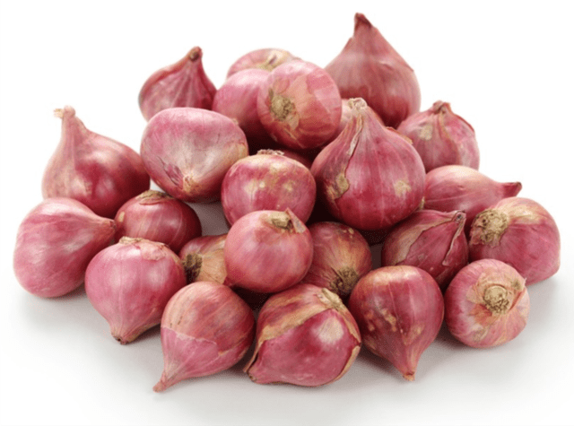
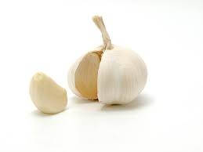
UMBI

Slide 8
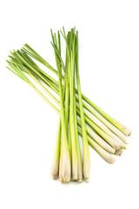
BATANG
Sereh

Slide 9
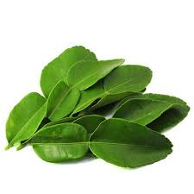
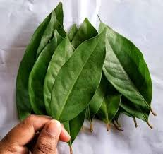
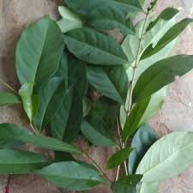
DAUN
Daun Jeruk
Daun Salam
Daun Kari

Slide 10
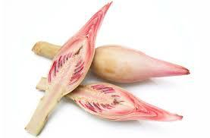
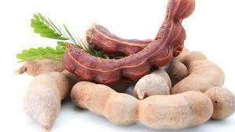
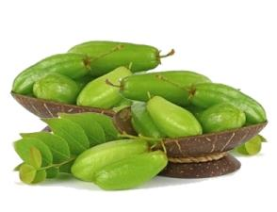
BUNGA & BUAH
Kecombrang
Kecombrang
Belimbing Wuluh

Slide 11

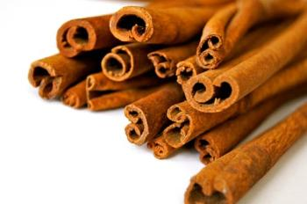
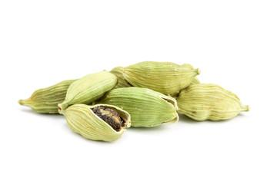
BUMBU KERING
Kayumanis
Bunga Lawang
Kapulaga

Slide 12
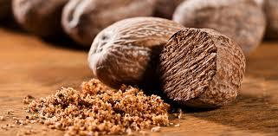
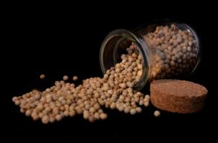
BIJI
Pala
Merica

Slide 13

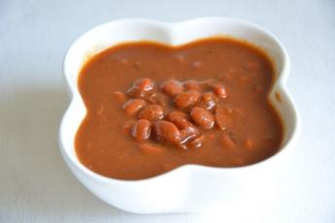
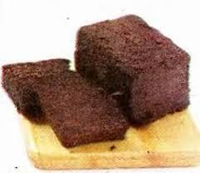
PENAMBAH RASA
Kecap manis
Tauco
Terasi

Slide 14
BUMBU DASAR
Masakan Indonesia terdiri dari beraneka rempah dan hampir semua masakannya menggunakan bumbu dan sambal yang terbuat dari rempah-rempah tersebut.
Beberapa resep makanan memiliki kemiripan bahan penyusun bumbunya sehingga dapat disiapkan beberapa bumbu dasar kemudian diberikan bumbu tambahan sesuai dengan jenis masakan yang akan dibuat.

Slide 15
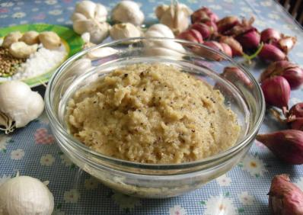
Bumbu dasar putih
Bahan dari bumbu dasar putih :
  Bawang Merah
  Bawang Putih
  Ketumbar
  Kemiri
Bumbu ini dapat digunakan untuk : Opor, Sayur Lodeh, Semur

Slide 16
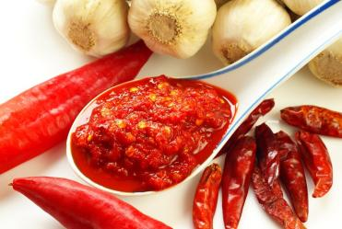
Bumbu dasar merah
Bahan dari bumbu dasar merah :
  Bawang Merah
  Bawang Putih
  Cabe Merah
  Bumbu ini dapat digunakan untuk pembuatan Balado dan Sambal goreng.
Bumbu ini dapat digunakan untuk pembuatan Balado dan Sambal goreng.

Slide 17
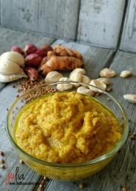
Bumbu dasar Kuning
Bahan dari bumbu dasar kuning :
  Bawang Merah
  Bawang Putih
  Ketumbar
  Kemiri
  Kunyit
Bumbu ini dapat digunakan untuk pembuatan Ayam goreng, Pesmol , Soto, dan Pepes.

Slide 18
TERIMA KASIH

Slide 19
Dapur Indonesia 300 resep makanan populer nusantara Yasa Boga (2014). Cetakan ke tiga Mei 2016. Gramedia. Jakarta. ISBN: 978-602-03-0813-5
Flavors of Indonesia, William Wongso, Cetakan Pertama 2016. BAB Publishing. ISBN 978-979-8926-32-7
Gardjito.M, (2016) Profil Struktur, Bumbu dan Bahan dalam Kuliner Indonesia. Gadjah Mada University Press. ISBN: 978-602-386-164-4

